Slide 1
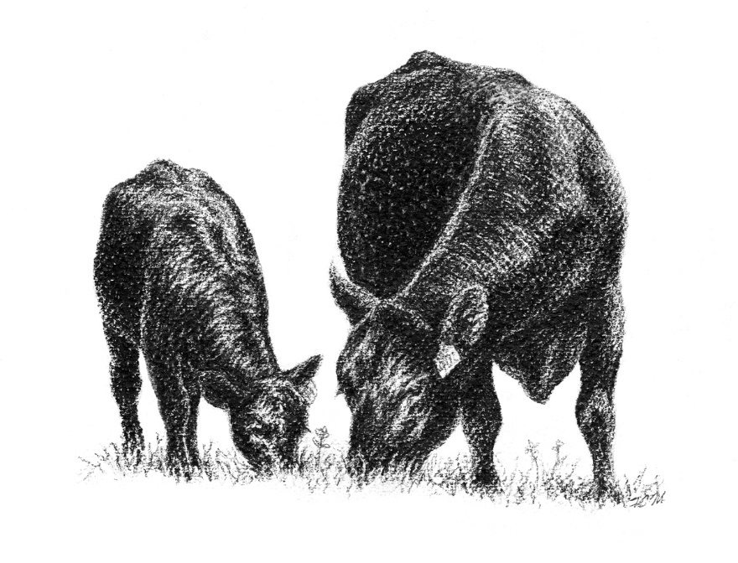
Подготовка животных к осеме…….

Slide 2
!!!
Здоро́вье — состояние любого живого организма, при котором он в целом и все его органы способны полностью выполнять свои функции; отсутствие недуга и болезни.
здоровье является состоянием полного физического, душевного и социального благополучия, а не только отсутствием болезней и физических дефектов

Slide 3
Подготовка телок к осеменению
Половое созревание у телок достигается к 6-9 месяцам, но осеменение может проходить только по достижению веса в 320-330 кг.

Slide 4
Если телки осеменяются раньше, то это может привести к:
Аборты
Сложным родам
Остановке в развитии в дальнейшем
Слабые телята
Ослабление организма телок
Сокращению их длительности использования
Снижению шанса к следующему благополучному осеменению

Slide 5
Аборты
Животное растет
Не хватает питательных веществ
Все что животное получает расходуется на себя
Плоду ни чего не достается

Slide 6
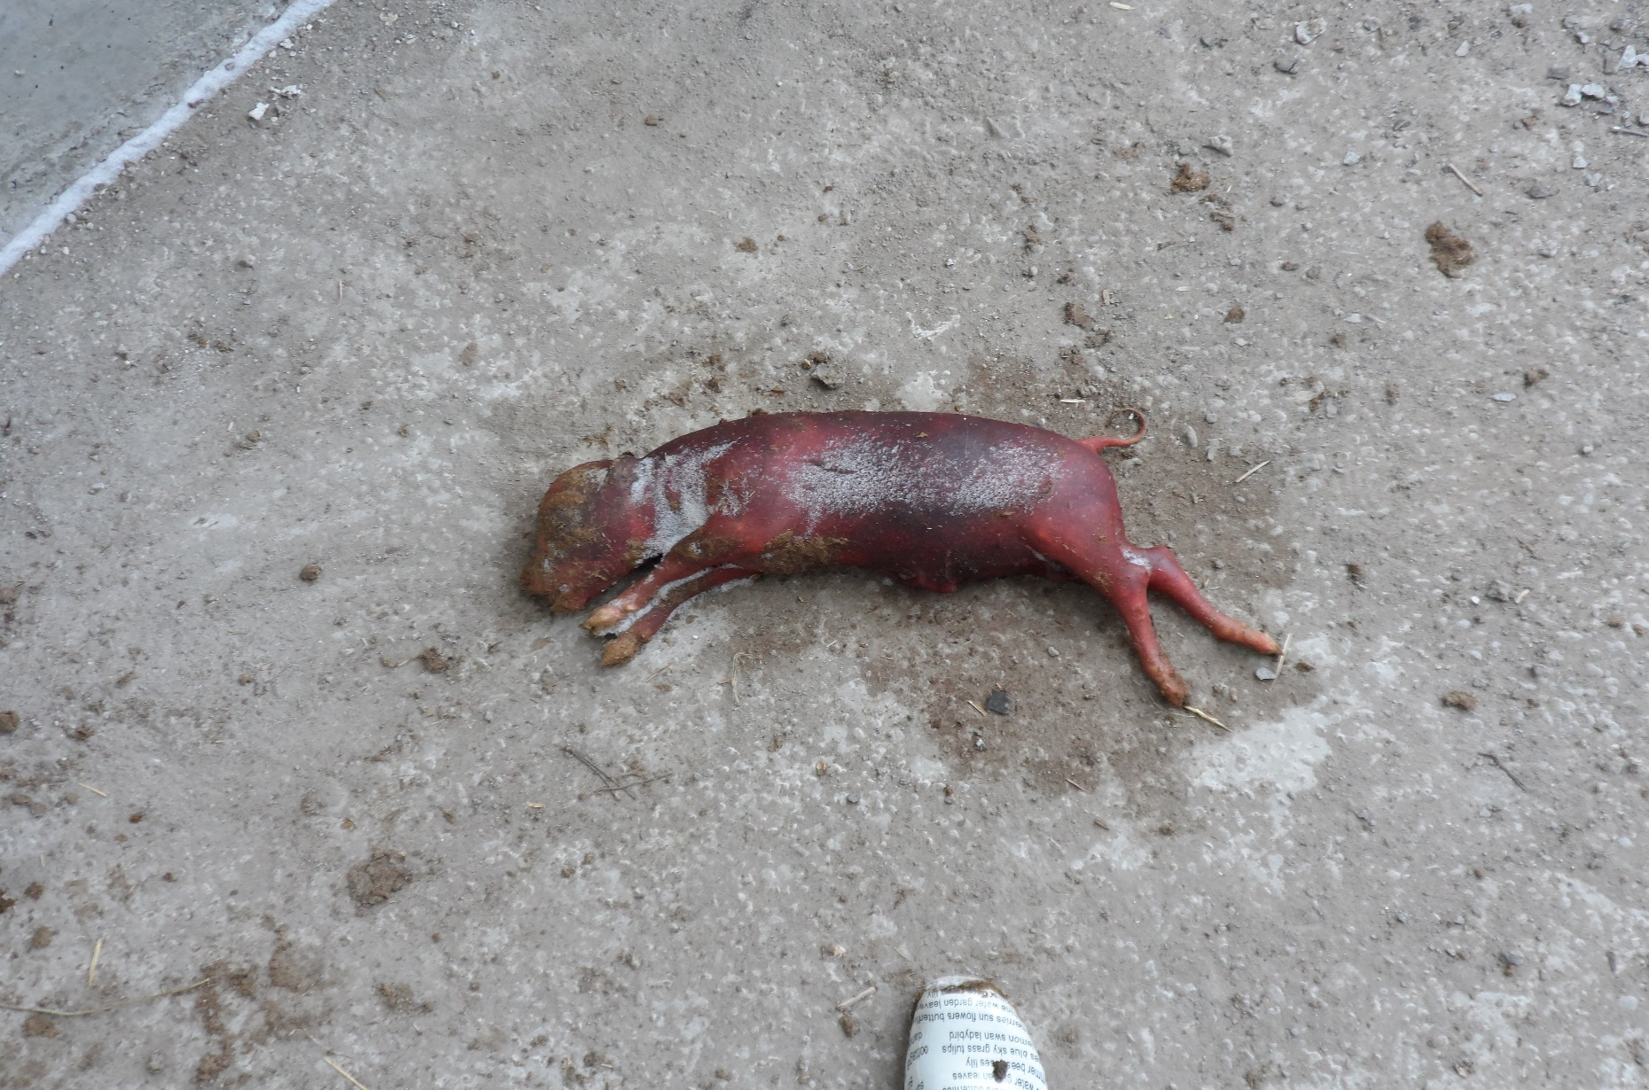
Аборты

Slide 7
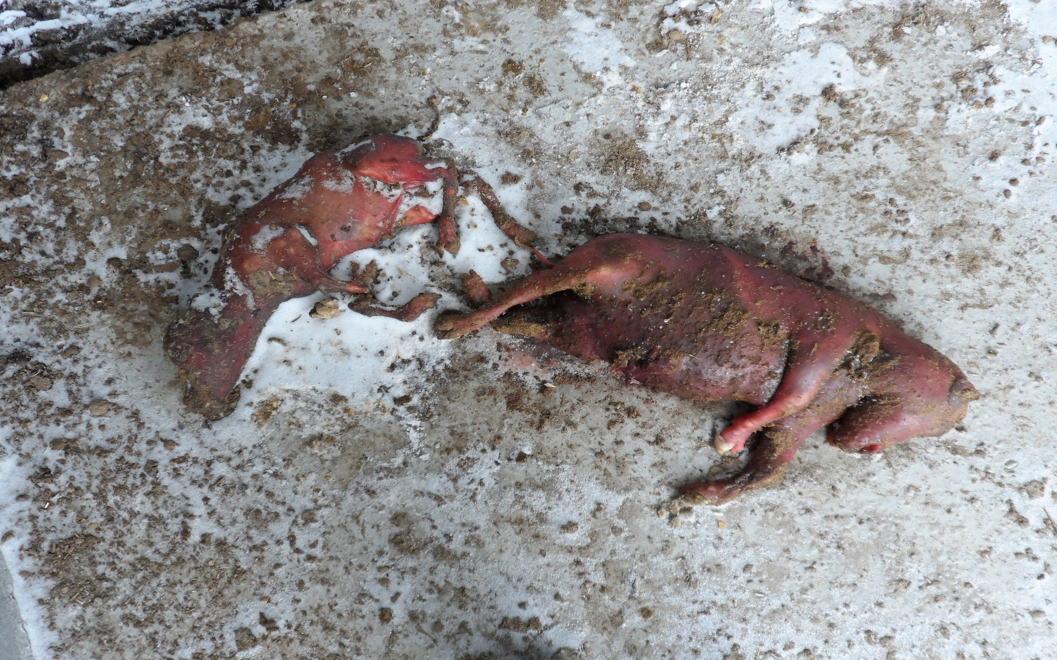
Аборты

Slide 8
Скудное и неполноценное кормление ремонтных телок тормозит развитие у них половых органов. Осеменение таких животных становится возможным лишь с запозданием против физиологических сроков на 6— 12 месяцев. Это снижает эффективность хозяйственного использования животных. Если и после наступления стельности кормление телок не улучшается, то это ведет к прекращению их роста, недоразвитию молочной железы. Первый отел обычно проходит при низкой живой массе и плохой упитанности, и поэтому возможны осложнения, которые приводят к возникновению атрофических процессов в матке и яичниках. В результате более 50% первотелок остаются яловыми.

Slide 9
Сложные роды
Причиной является не соотношение размера матери с плодом
http://www.youtube.com/watch?v=nvCaMIzlBUg

Slide 10
Позднее осеменение телок приводит к:
Сложности с последующим оплодотворением
Возрастает затрата на выращивание
Экономическая неэффективность

Slide 11
Увеличение процента оплодотворения
Нужно учитывать два самых главных фактора
1. содержание животных
2. кормление животных

Slide 12
Содержание животных
Животные должны содержаться по половозрастным группам. Коровы с коровами, телки с телками. Это упрощает подбор быков при естественной случке. Уменьшает конкуренцию. Позволяет организовать правильное кормление.
Животных на момент естественной случки лучше содержать на небольших пастбищах и не большими группами до 200 голов.

Slide 13
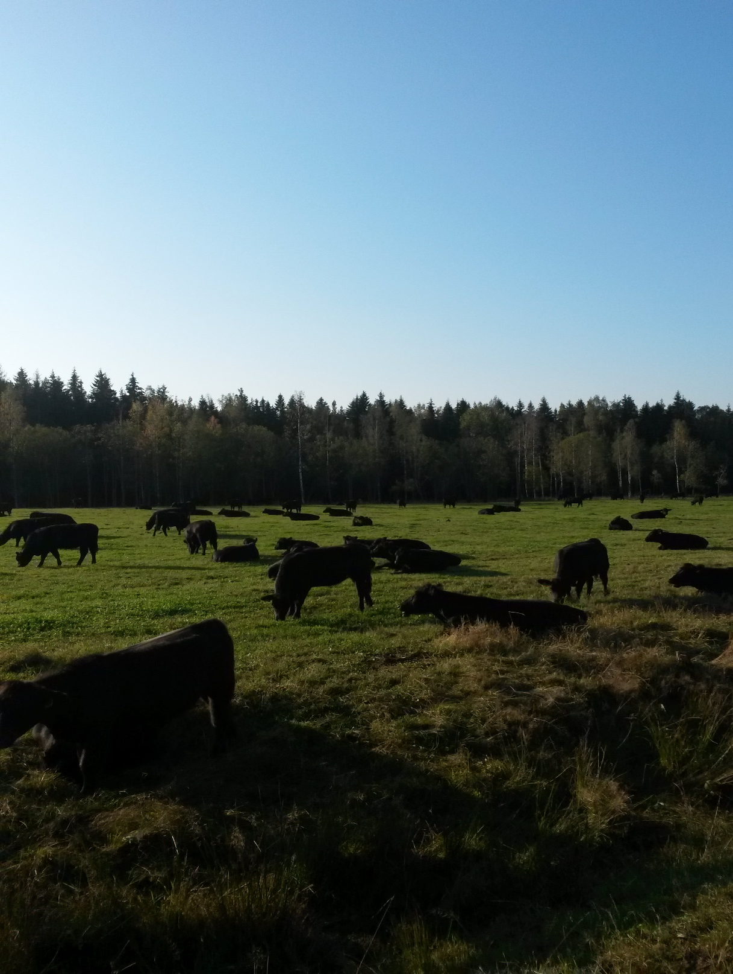
Содержание животных

Slide 14
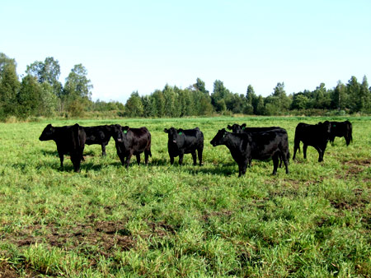

Slide 15
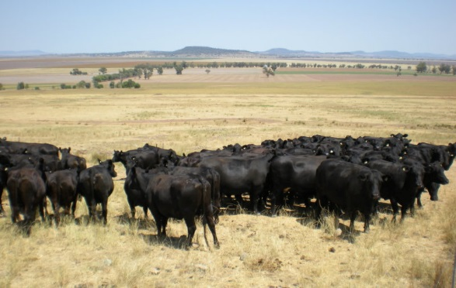

Slide 16
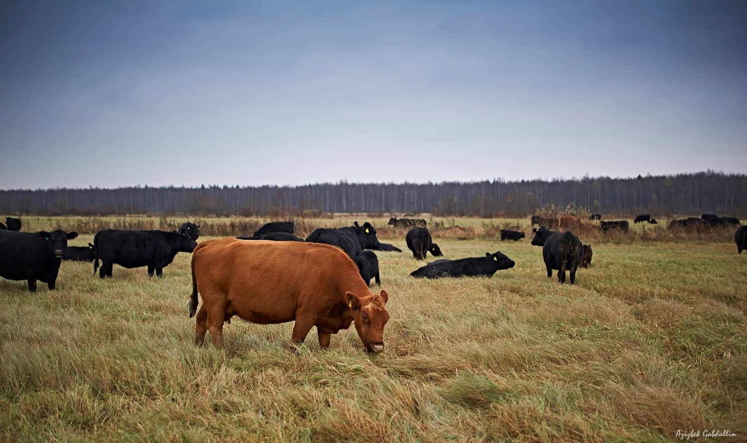

Slide 17
Кормление животных
Кормление коров и телок должно быть правильным и полноценным ВО ВСЕ ПЕРИОДЫ
особое внимание нужно обратить на обеспечение рационов макро- и микроэлементами
Животных не в коем случае нельзя перекармливать во избежание ожирения

Slide 18
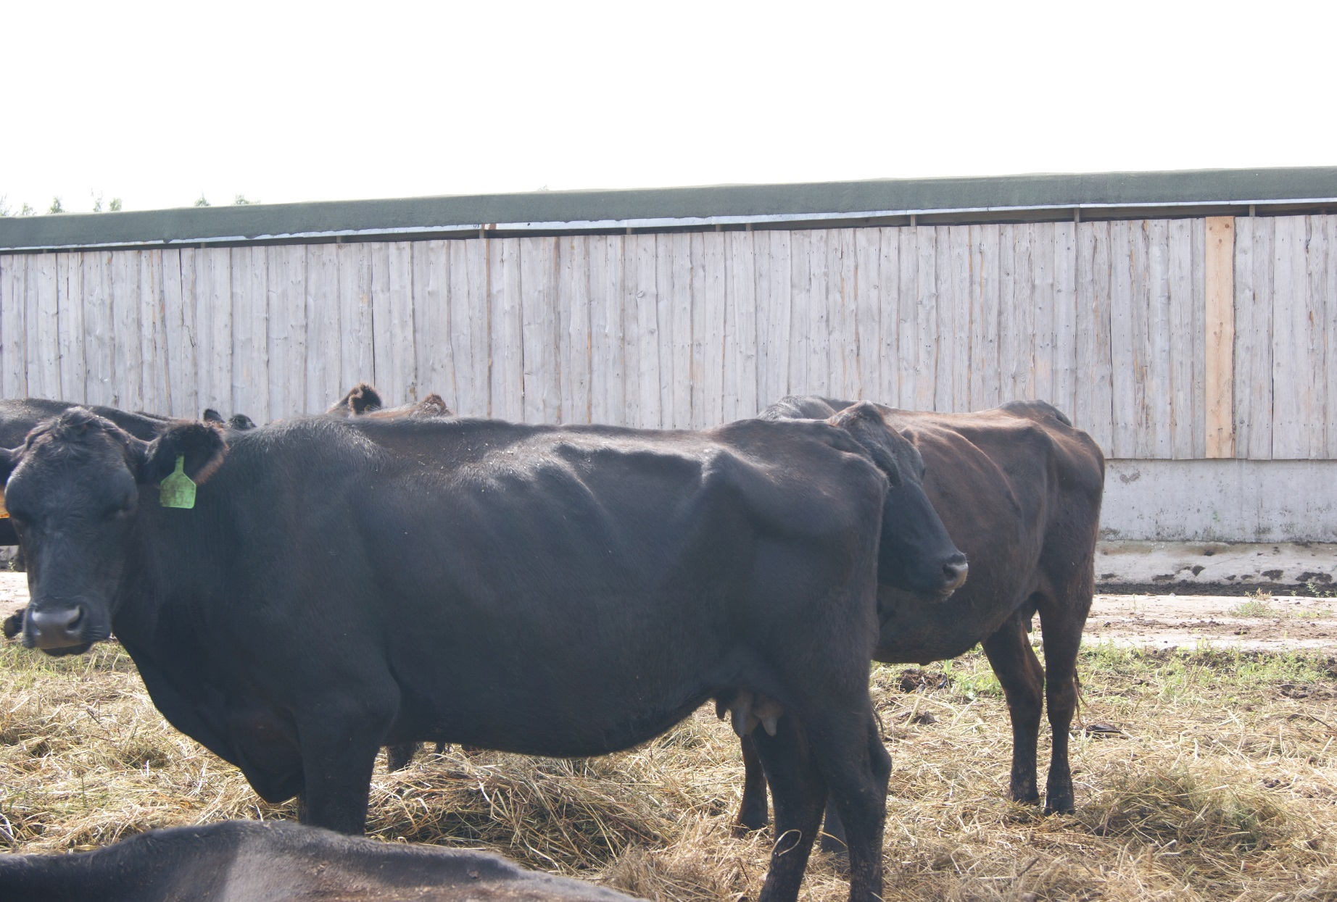
Кормление животных

Slide 19
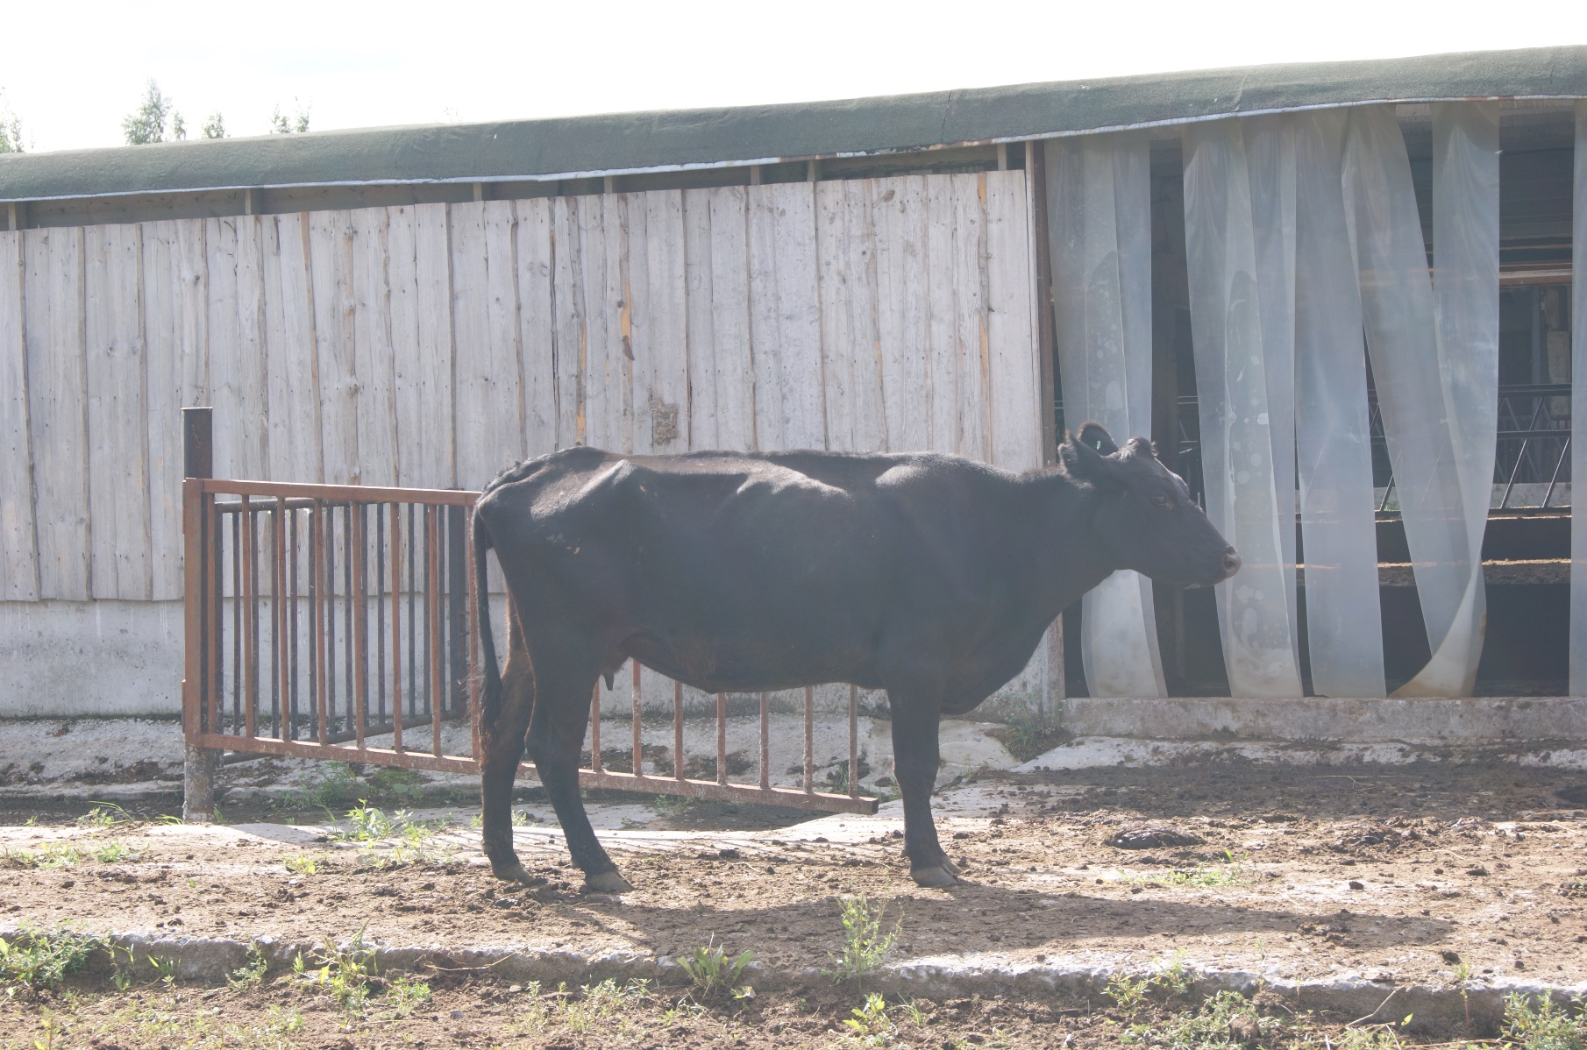
Кормление животных

Slide 20
Количество быков для естественной случки
Быки в возрасте до 1,5 лет – не более 20 ТЕЛОК
Быки в возрасте 1,5 – 2,5 года – не более 25 голов
Быки от 2,5 и старше лет – не более 30 голов КОРОВ

Slide 21
Факторы влияющие на снижение процента оплодотворения. Яловость
Не полноценное и не правильное кормление кормление
Недостаток минеральных веществ
Недостаток витаминов
Недостаточная активность желез внутренней секреции, особенно яичников
Заболевания половых органов
Фримартизм и другие аномалии половых органов
Иммунные факторы

Slide 22
Скармливание большого количества концентрированных кормов по сравнению с грубыми и сочными

Slide 23
Энергия
При недокорме наблюдается различная степень истощения, уменьшение мясной и молочной продуктивности, замедление или прекращение роста молодняка, задержка его полового созревания. Увеличиваются затраты корма на образование продукции. Снижается устойчивость животных против возбудителей инфекционных и инвазионных заболеваний, а у коров — оплодотворяемость и плодовитость вследствие ослабления или прекращения овуляции. Увеличивается повторность осеменений.
Избыток энергии (перекорм племенных животных) приводит к ожирению, гипофункции щитовидной железы. Возможны ожирение внутренних органов и перерождение ткани яичников. При этом у коров сокращается число овуляций, снижается оплодотворяемость и плодовитость, может наблюдаться киста яичников.

Slide 24
Протеин
При недостатке протеина и его неполноценности у коров во время подготовки к случке удлиняется период от отела до первой течки. Нарушается развитие яйцеклеток, ухудшается их качество и уменьшается количество. У лактирующих маток уменьшаются продуктивность и жирность молока, значительно снижается упитанность. У молодняка замедляется рост, увеличиваются затраты корма на 1 кг прироста и снижается резистентность к заболеваниям. В сыворотке крови уменьшается количество общего белка, альбуминов и глобулинов. При длительном и значительном избытке протеина нарушается обмен веществ. Возможны ухудшение оплодотворяемости и бесплодие. Увеличивается концентрация общего белка, а также мочевины или мочевой кислоты в крови животных.

Slide 25
Кальций, фосфор, Витамин D
На ранней стадии у животных отмечают беспокойство, пугливость, ухудшение аппетита, извращение вкуса. Они облизывают друг друга, а также предметы, содержащие известь, грызут кормушки, пьют навозную жижу, поедают кал, подстилку и землю. Шерсть у таких животных грубая, у молодняка задерживается рост. Иногда отмечают судороги и спазмы жевательных мышц, мускулатуры затылка и задних ног. У взрослых особей шатаются зубы, у молодняка задерживаются их появление и смена. Нередки расстройства пищеварения и бронхопневмония. Дыхание учащается. У коров отмечают снижение молочной продуктивности, оплодотворяемости, возможны отсутствие половых циклов, аборты, задержание последа, рождение мертвого, слабого, часто уродливого приплода (утолщенные суставы, кривые ноги). У животных неправильная постановка конечностей: задние ноги расставлены в стороны или, наоборот, сближены в скакательных суставах, соединены под туловищем или отставлены далеко назад. Движения скованные или нескоординированные. У телят — иксообразная постановка ног, четко видны утолщения на ребрах. При длительной минеральновитаминной недостаточности опухают суставы, искривляются позвоночник и кости конечностей, отмечаются надломы и переломы костей. При избытке кальция ухудшается переваримость кормов и усвоение питательных веществ, повышается потребность животных в фосфоре, цинке, марганце, меди, железе и кобальте, снижается прирост живой массы. Возможны приостановка роста или снижение веса.

Slide 26
Соль
Если ее недостаточно, у животных ухудшается аппетит. Использование питательных веществ корма, особенно протеина, ухудшается. Возможны нарушения воспроизводительных функций (нерегулярная охота, бесплодие).

Slide 27
Медь
Об ее недостатке в рационе говорят ухудшение аппетита, снижениеприроста живой массы, общее недоразвитие, извращение вкуса, анемия. Волосяной покров обесцвечивается, особенно вокруг глаз (поседение шерсти), волосы становятся жесткими, свисают клочьями, тускнеют. Животные страдают упорными поносами. У коров нередко наступает временная стерильность (вследствие подавления течки и понижения оплодотворяемости), иногда — паралич задних конечностей. В крови животных при недостатке меди уменьшается количество гемоглобина, эритроцитов и концентрация меди. Показатель полноценности рационов — содержание меди в тканях печени и мозга.

Slide 28
Кобальт
При его недостатке у животных извращается аппетит (они поедают шерсть, грызут деревянные предметы). В рубце уменьшается численность бактерий и инфузорий, снижается переваримость корма, развивается апатия, прогрессируют истощение, анемия. Шерсть грубеет, становится взлохмаченной, кожа шелушится. Молочная и мясная продуктивность уменьшается. У коров задерживаются течка, отделение последа, снижается оплодотворяемость, наблюдаются аборты, недоразвитие плода и рождение нежизнеспособного приплода. У молодняка — поносы, общее истощение, слабость и падёж (особенно у рожденного от маток с кобальтовой недостаточностью). У жвачных обостряется восприимчивость к паратуберкулезу. В крови и печени животных уменьшается содержание кобальта и витамина В12.

Slide 29
Марганец
Обеспеченность животных марганцем контролируют по его содержанию в печени, крови, костях и впокровном волосе. При малой концентрации марганца у коров нарушаются воспроизводительные функции (нерегулярная течка, перегулы), снижается оплодотворяемость, возможны рассасывания плодов и аборты. У молодняка замедляются половое созревание, рост, отмечается слабость ног, иногда хромота и несгибаемость в суставах, а также повышенное отложение жира.

Slide 30
Цинк
Его содержание определяют, анализируя корма, печень и кровь. У маточного поголовья возможны нарушения воспроизводительных функций вследствие недостатка цинка в кормах или плохого его усвоения из-за высоких концентраций кальция в сухом веществе (выше 1%). Переваримость органического вещества кормов при этом снижается.

Slide 31
Йод
Содержание йода в кормах и воде изменяется по зонам страны, а также в зависимости от вида и части растений. Его концентрация уменьшается в процессе сушки сена и травяной муки, при заготовке силоса, сенажа и в период хранения кормов. Использование йода снижается при повышенном содержании в рационе калия, кальция, стронция, фтора и некоторых других веществ. У коров при недостатке йода нарушается цикличность течки, снижаются оплодотворяемость и плодовитость, наблюдаются рассасывания плодов, выкидыши на ранних стадиях беременности, аборты, задержания последов. Возможно рождение мертвого или нежизнеспособного приплода, с зобом (толстая шея). У молодняка замедляется прирост живой массы. Уменьшается содержание неорганического и связанного с белком йода в крови и молоке. При избытке йода, как и при его недостатке, снижаются прирост живой массы и молочность, повышаются затраты кормов на единицу продукции.

Slide 32
Витамин А, каротин
Ранние признаки А-витаминной недостаточности: уменьшение количества этого витамина в сыворотке крови (у телят до 4–8 мкг%, у взрослого скота до 15 мкг%), ухудшение аппетита, огрубление волосяного покрова, общая недоразвитость, истощение, образование на коже, особенно в области шеи, холки и вдоль спины к корню хвоста, слоистых чешуек. В дальнейшем возможно поражение глаз (припухание век, чрезмерное слезотечение, ксерофтальмия, размягчение, помутнение, непрозрачность роговицы и полная слепота), слизистые или слизисто-гнойные выделения из ноздрей. В зоне роста копытного рога появляется шероховатая полоса, на роговой стенке и подошве возможны трещины, копытный венчик воспаляется, припухает. Иногда наблюдаются расстройство координации движений, шатающаяся походка, конвульсии и параличи. У коров снижаются половая активность («тихая охота»), оплодотворяемость или прекращается течка (замедляется созревание яйцеклетки). Возможны резорбция зародыша, аборты, рождение мертвого или ослабленного приплода, часто с различными уродствами. У молодняка развиваются поносы, легочные заболевания. Молочная и мясная продуктивность снижаются, качество продукции ухудшается. Уменьшается содержание витамина А в печени, крови и молоке животных.

Slide 33
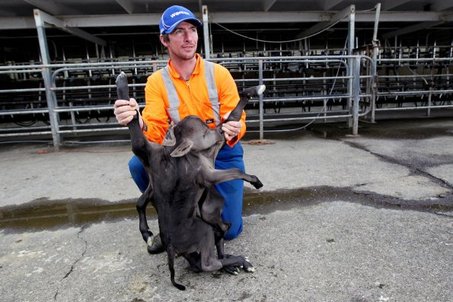

Slide 34
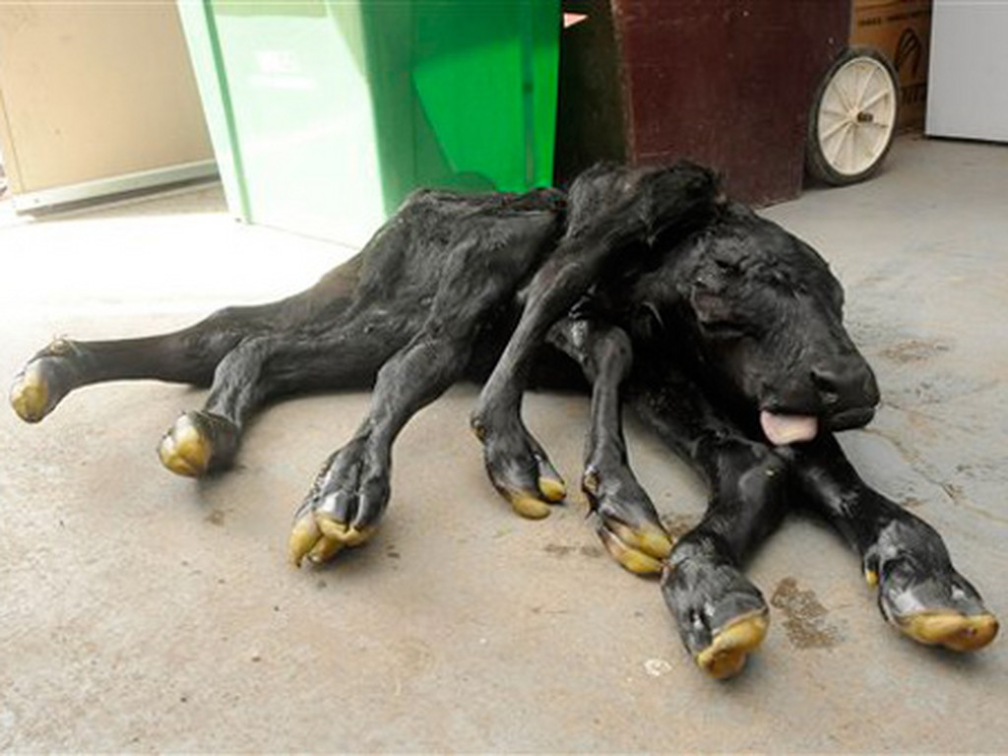

Slide 35
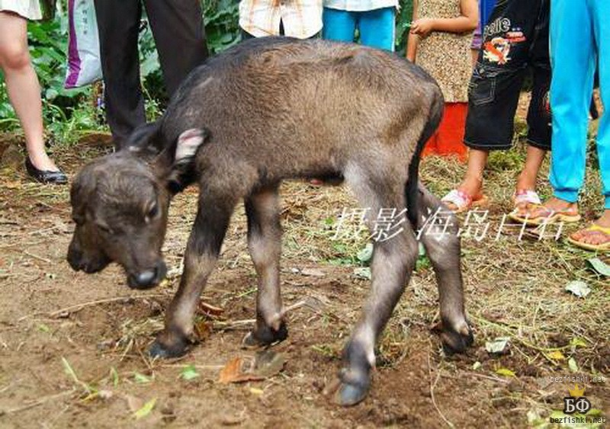

Slide 36
Витамин Е
При его недостатке повреждаются мембраны клеток и кровеносные сосуды (особенно миокарда). Наблюдаются гемолиз, эритроцитоз, анемия; сердечные и скелетные мышцы подвергаются дегенеративным изменениям (дистрофия). У коров нарушаются функции половых органов, возможны полная потеря репродуктивных способностей, рассасывание плода. У молодняка снижается прирост живой массы. При длительном недостатке витамина Е у телят развивается дистрофия мышц, хромота, парезы и параличи конечностей. Повышается потребность животных в каротине и витамине А.

Slide 37
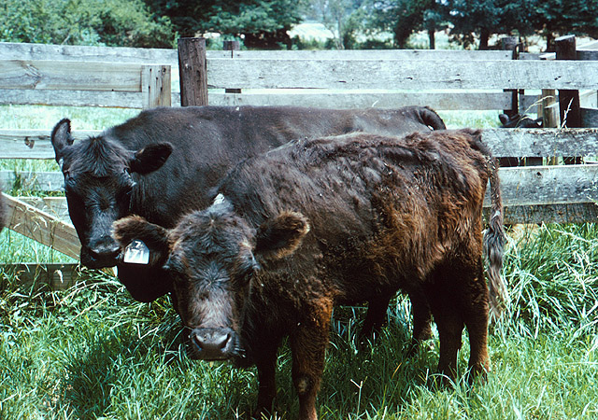

Slide 38
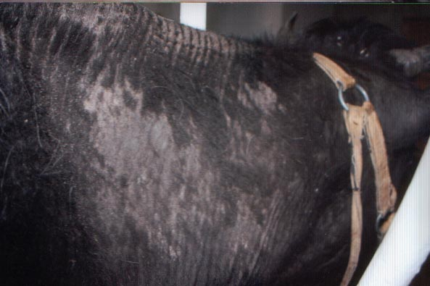

Slide 39
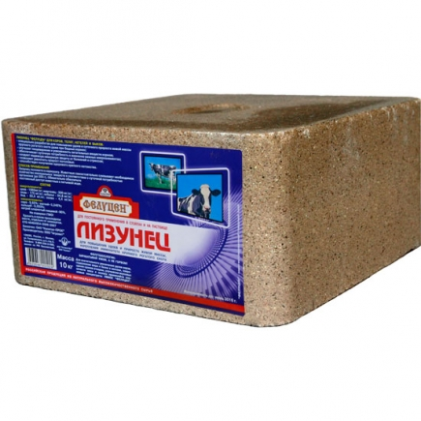

Slide 40
Аномалии половых органов
Аномалии развития половых органов, возникшие в период эмбрионального или плодного развития в результате неполноценности спермиев, яйцеклетки или зиготы наблюдаются у телок в форме:

Slide 41
Фримартизм
Возникает у животных которые были рождены в разнополой двойне
Объясняется наличием анастамозов между сосудами хорионов соседних плодов, через которые к женскому плоду проникают мужские гормоны, вызывая его маскулинизацию

Slide 42
Инфантилизм
Инфантилизм характеризуется недоразвитием организма и половых органов, отсутствием половых циклов. При инфантилизме наблюдается гипоплазия яичников и недоразвитость матки.

Slide 43
Гермафродитизм
Гермафродитизм характеризуется наличием у животного половых признаков и самки, и самца. У самок одновременно имеются и яичники, и семенники. Телки-гермафродиты бесплодны и подлежат выбраковке.

Slide 44
Другие аномалии развития половых органов
Из других аномалий развития половых органов регистрируются: полное отсутствие вульвы или влагалища, частичное или полное заращение вульвы или влагалища, отсутствие шейки матки, однорогая или четы-рехрогая матка, заращение или отсутствие яйцепроводов и др.

Slide 45
Возрастные изменения
Старческие изменения в половых органах коров наступают в возрасте 12 лет и старше. Они характеризуются запустением маточных желез и замещением их соединительной тканью, перерождением и запустением кровеносных сосудов матки, отсутствием сократимости матки при пальпации, яичники уменьшаются в размерах, фолликулы не созревают, так как железистая ткань замещается соединительной. Эти морфологические изменения приводят к нерегулярности половых циклов, прекращению роста и созревания фолликулов.

Slide 46
Иммунные факторы
Причиной бесплодия коров и телок могут быть иммунологические факторы. Спермин и спермальная плазма являются носителями специфических антигенов белковой природы. Антигены при введении в половые пути самки способны преодолевать иммунный барьер матки и проникать в кровь. Иммунная реакция организма на чужеродные белки спермы проявляется образованием спермоантител, которые накапливаются в секретах влагалища, матки и яйцепроводов. Они могут сохраняться в крови и половой слизи более двух месяцев.

Slide 47
Иммунные факторы
Спермоантитела проявляют свое действие как агглютинины (склеивают спермии), лизины (растворяют спермин) и могут вызывать местные аллергические реакции на введенную сперму (спазматические сокращения матки, усиленный фагоцитоз и др.). При многократных осеменениях самки происходит ее иммунизация. Воспалительные процессы в половых органах (вагиниты, цервициты, эндометриты, сальпингиты) усиливают иммунные реакции. Их возникновению способствуют также травмы слизистых оболочек влагалища и шейки матки при осеменении, введение спермы во время маточных кровотечений.

Slide 48
Иммунные факторы
Незавершенная инволюция матки, А-гиповитаминоз также влияют на иммунно-барьерную функцию слизистых оболочек, что способствует нарастанию концентрации спермоантител.
Иммунные реакции препятствуют процессам оплодотворения (иммобилизация спермиев), либо нарушают развитие зиготы и зародыша (эмбриональная смертность), либо вызывают аборты.

Slide 49
Болезни репродуктивных органов
К патологическим процессам в половых органах,которые наиболее часто сопровождаются бесплодием, относят болезни вульвы, преддверия влагалища и влагалища, шейки матки и матки, яйцепроводов и яичников.Заболевания половых органов включают функциональные расстройства гениталий (персистентные желтые тела, фолликулярные кисты, гипофункция, атрофия и склероз яичников, субинволюция и атония матки, маточные кровотечения и др.), а также воспалительные процессы органов размножения (вульвиты, вестибуло-вагиниты, цервициты, метриты, сальпингиты, оофориты).

Slide 50
Болезни репродуктивных органов
Воспалительные процессы заразного происхождения вызывают определенные возбудители, поражающие главным образом репродуктивные органы и плоды животных, что наблюдается при трихомонозе, вибриозе, бру­целлезе, инфекционном вестибуло-вагините и некоторых других болезнях, так называемых половых инфекциях и инвазиях. Каждое из этих заболеваний имеет свое, более или менее характерное клиническое проявление. Лечебные и профилактические мероприятия, проводимые при каждом отдельном заболевании, имеют существенные особенности и различия в зависимости от специфики этиологии и патогенеза.

Slide 51
Болезни репродуктивных органов
Воспалительные процессы гениталий незаразного происхождения вызываются условно патогенными микробами, в том числе патогенными и токсигенными грибами, а также механическими, термическими или хими­ческими воздействиями (например, при грубых манипуляциях в половых органах, при введении в их полость слишком горячих растворов или сильно раздражающих веществ и т. д.). Воспаление может быть обусловлено также аллергическими реакциями, когда в половые пути сенсибилизированной самки поступают носители аллергенов (со спермой).

Slide 52
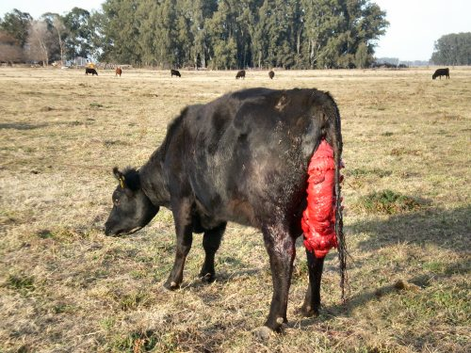

Slide 53
Болезни репродуктивных органов
Среди различных видов условно патогенной микрофлоры, вызывающей неспецифическое воспаление гениталий, превалируют такие бактерии, как стрептококки, стафилококки, диплококки, кишечная и синегнойная палочки, каринебактерии, протей и др. Воспаление половых органов вызывают также различные грибы из рода аспергиллюс, кандида, мукор, актииомицес и др. В большинстве случаев заболевание бывает обусловлено микробными ассоциациями, а чаще ассоциациями бактерий и грибов.

Slide 54
Следует помнить, что защитные силы организма, его устойчивость к инфекции снижаются под влиянием неблагоприятных факторов — при недостаточном или неполноценном кормлении, не правильном содержании коров в темных, душных, сырых помещениях, при отсутствии активного моциона и др. К возникновению воспалительных процессов предрасполагают также внутренние факторы, ослабляющие резистентность организма, — перенесенные заболевания, истощение, замедленная инволюция половых органов после отела и др.

Slide 55
Стимуляция охоты при естественной случке
Стимуляция охоты - искусственное приведение животных в состояние полового возбуждения. Главная цель стимуляции - вызвать половую охоту у животного Это отличает ее от синхронизации, цель которой - провести осеменение группы коров в одно время.

Slide 56
Стимуляция охоты
Применение простагланлина в лютеальной фазе эстрального цикла вызывает рассасывание жёлтого тела и, таким образом, создаёт условия для наступления течки и овуляции. эстрофан, магэстрофан - действующим веществом препаратов является клопростенол - синтетический гормон простагландина nfF2a. Он оказывает лютеолитическое действие на жёлтое тело яичников, снимает тормозящее действие прогестерона на гипоталамо-гипофизарный комплекс, способствует росту фолликулов в яичниках и, как следствие этого, увеличению уровня эстрогенов в крови, проявлению охоты и последующей овуляции созревших фолликулов.

Slide 57
Стимуляция охоты
Кормовой прогестерон
в овуляторную фазу, уровень гормона начинает расти. Когда на яичнике лопается фолликул и из него выходит яйцеклетка, наступает лютеиновая фаза. Лопнувший фолликул превращается в желтое тело и начинает вырабатывать «гормон беременности».
В этот период происходит повышение прогестерона в крови, что является нормой для здорового организма. Высокий уровень этого гормона — это сигнал для организма, что нужно готовиться к беременности.

Slide 58
Гонавет вейкс
Быки

Slide 59
